Slide 1
আজকের ক্লাসে সকলকে
স্বাগতম
আজকের ক্লাসে সবাইকে শুভেচ্ছা

Slide 2
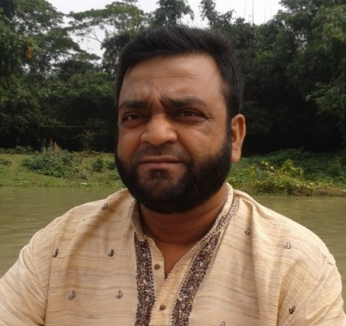
পাঠ পরিচিতি
শ্রেণিঃ ৯ম-১০ম
বিষয়ঃ বাংলা ১ম পত্র
(পদ্যাংশ)
তারিখঃ১৭-১২-২০২০ইং
পরিচিতি
মোঃ মোকলেছ উদ্দিন, সিনিয়র শিক্ষক
নান্দিয়া সাঙ্গুন আদর্শ দাখিল মাদ্রাসা
শ্রীপুর, গাজীপুর ৷
মোবাইল- 01715202812
ই-মেইল- rmoklesuddin12@gmail.com

Slide 3
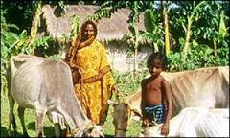
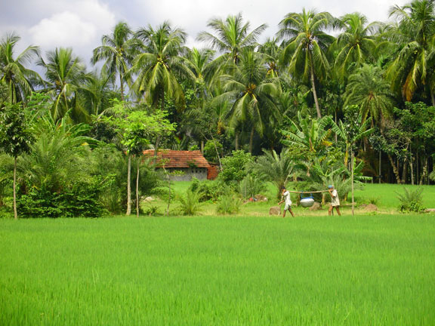
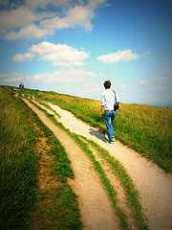
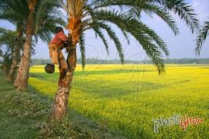
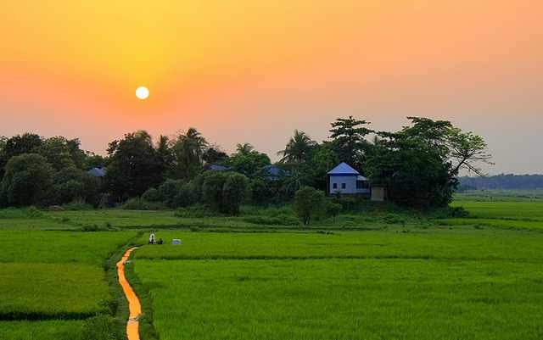
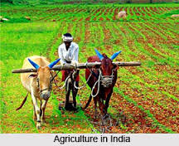
উপরের ছবিগুলো দেখ

Slide 4
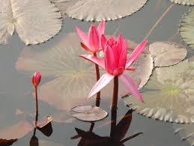
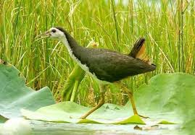
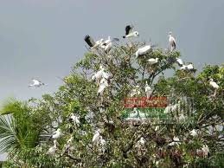
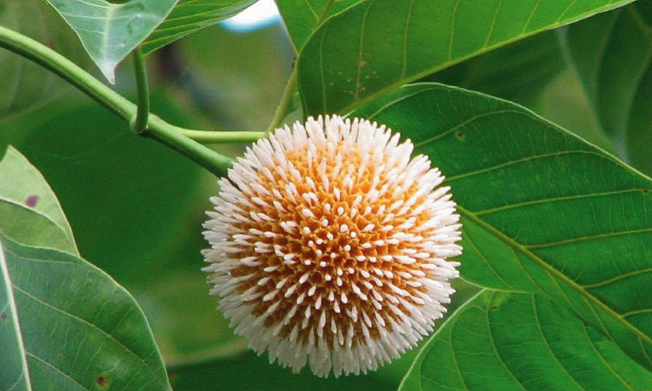
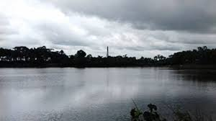
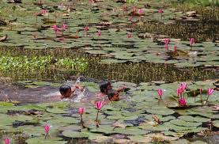
যান্ত্রিক ও কোলাহল এবং কর্মব্যস্ত শহরে এগুলো কি আমরা দেখতে পাই। এই প্রাকৃতিক দৃশ্য দেখার জন্য আমরা কোথায় যাব? কবি আমাদেরকে কোথায় নিয়ে যাবেন?

Slide 5
যাব আমি তোমার দেশে
আজকের পাঠ -
জসীম উদ্দীন

Slide 6
কবি পরিচিতি বলতে পারবে।
নতুন শব্দের অর্থ বলতে পারবে।
কবিতাটি শুদ্ধভাবে আবৃত্তি করতে পারবে।
পল্লী প্রকৃতির প্রাকৃতিক সৌন্দর্য বিশ্লেষণ করতে পারবে।
শিখনফল

Slide 7
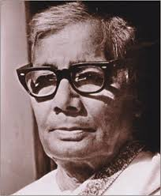
কবি পরিচিতি
শিক্ষাজীবনঃ ১৯৩১ সালে কলকাতা বিশ্ববিদ্যালয় থেকে বাংলা ভাষা ও বাংলা সাহিত্যে এম.এ. পাস করেন।
জন্মঃ ১৯০৩ সালে ফরিদপুর জেলায় তাম্বুলখান গ্রামে।
তাঁর উল্লেখযোগ্য গাথাকাব্যঃ নকসী কাঁথার মাঠ, সোজন
বাদিয়ার ঘাট,
কাব্যগ্রন্থঃ রাখালী, বালুচর, মাটির কান্না, নাটকঃ বেদের মেয়ে
উপন্যাসঃ বোবা কাহিনী ইত্যাদি।
তিনি বিশ্ববিদ্যালয়ে পড়ার সময়‘কবর’কবিতা
লিখে বিশেষভাবে প্রশংসিত হয়েছিলেন।
জসীম উদ্দীন

Slide 8
কবি পরিচিতি
বিশ্বভারতী বিশ্ববিদ্যালয় থেকে তিনি সম্মানসূচক ডি.লিট ডিগ্রি এবং
বাংলাদেশ সরকারের একুশে পদক পেয়েছেন।
উপাধি-পল্লিকবি ।
কর্মজীবনঃ প্রথমে তিনি ঢাকা বিশ্ববিদ্যালয়ে অধ্যাপনা করেন , পরে তিনি সরকারের তথ্য ও প্রচার বিভাগে উচ্চপদে যোগ দেন।
জসীম উদ্দীন
মৃত্যু: ১৯৭৬ খ্রিষ্টাব্দে ১৩ই মার্চ ঢাকায় তিনি মৃত্যু বরণ করেন।

Slide 9
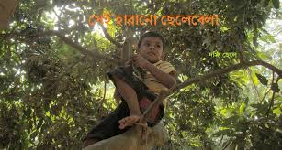
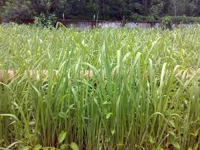
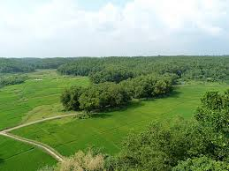
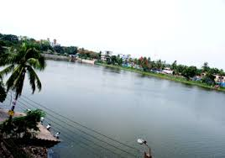
শব্দের অর্থ জেনে নেইঃ-
দস্যি
দুষ্ট, দুরান্ত
বেতসবন
বেতবন
পন্থ
পথ
ধল-ধীঘি
মস্ত বড় দীঘি

Slide 10
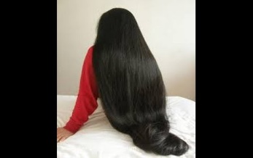
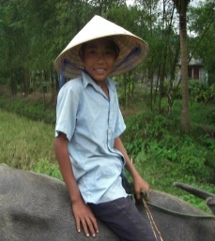
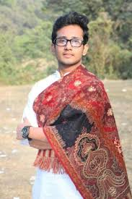
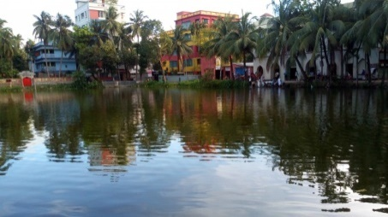
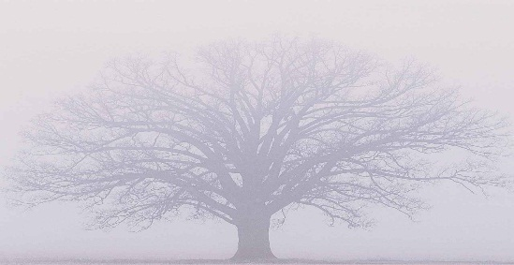
শব্দার্থ
কুন্তুল
চুল
পল্লি মায়ের আদরের ছেলে
পল্লী দুলাল
চাদর
উত্তরীয়
শাখী
বনের বৃক্ষ
কুহেলী
কুশায়া

Slide 11
যাব আমি তোমার দেশে
জসীম উদ্দীন
পল্লি-দুলাল, ভাই গো আমার যাব আমি-তোমার দেশে,
আকাশ যাহার বনের শীষে দিক- যারা মাঠ চরণ ঘেঁসে
দূর দেশীয়া মেঘ – কনেরা মাথায় লয়ে জলের ঝারি,
দাঁড়ায় যাহার কোলটি ঘেঁসে বিজলী – পেড়ে আঁচল নাড়ি।
বেতস কেয়ার বনে যেথায় ডাহুক মেয়ে আসর মাতায়,
পল্লি – দুলাল ভাই গো আমার,যাব সেথায়।
তোমার দেশে যাব আমি, দীঘল বাঁকা পন্থখানি,
ধান কাউনের ক্ষেতের ভেতর সরু সুতোর আচড় টানি ,
গিয়াছে সে হাবা মেয়ের এলো মাথার সিঁথির মতো
কোথাও সিঁধে কোথাও বাঁকা গরুর গায়ের রেখায় ক্ষত।

Slide 12
গাজল – তলীর মাঠ পেরিয়ে শিমুলডাঙা বনের বায়ে;
কোথাও গায়ের রোদ মাখিয়া ঘুম – ঘুমায়ে গাছের ছায়ে।
তাহার পরে মুঠি মুঠি ছড়িয়ে দিয়ে কদম – কলি ,
কোথাও মেলে বনের পাতা গ্রাম্য মেয়ে যায় যে চলি।
সে পথ দিয়ে যাব আমি পল্লি – দুলাল তোমার দেশে,
নাম–না জানা ফুলের সুবাস বাতাসেতে আসবে ভেসে।
তোমার সাথে যাব আমি, পাড়ার যত দস্যি ছেলে,
তাদের সাথে দল বাঁধিয়া হেথায় সেথায় ফিরব খেলে।
ধল –দীঘিতে সাঁতার কেটে আনব তুলে রক্ত –কমল,
শাপলা লতায় জড়িয়ে চরণ ঢেউ–এর সাথে খাব যে দোল।
হিজল –ঝরা জলের ছিটায় গায়ের বরণ রঙিন হবে
খেলবে দীঘির ঝিলিমিলি মোদের লীলা কালোৎসবে।

Slide 13
তোমার দেশে যাব আমি পল্লী দুলাল ভাই গো সোনার,
সেথায় পথে ফেলতে চরণ লাগবে পরশ এই মাটি মার ।
ডাকব সেথা পাখির ডাকে ভাব করি শাখীর সনে,
অজান ফুলের রূপ দেখিয়া মানব তারে বিয়ের কনে ।
চলতে পথে ময়না কাঁটায় উত্তরীয় জড়িয়ে যাবে,
অঢেল মাটির হোঁচট লেগে আঁচল হতে ফুল ছড়াবে।
পল্লী-দুলাল, যাব আমি-যাব আমি তোমার দেশে,
তোমার কাঁধে হাত রাখিয়া-ফিরবো মোরা উদাস বেশে।
বনের পাতার ফাঁকে ফাঁকে দেখব মোরা সাঁঝ - বাগানে,
ফুল ফুটেছে হাজার রঙের মেঘ -তুলিকার নিখুঁত টানে।
গাছের শাখা দুলিয়ে আমি পাড়ব সে ফুল মনের আশে,
উত্তরীয় ছড়িয়ে তুমি দাঁড়িয়ে থেকো বনের পাশে ,

Slide 14
যে ঘাটেতে ভরবে কলস গাঁয়ের বিভোল পল্লীবালা,
সেই ঘাটেরি এক ধারেতে আসবো রেখে ফুলের মালা;
দীঘির জলে ঘট বুড়াতে পথে -পাওয়া মাল্যখানি,
কুড়িয়ে নিয়ে ভাববে ইহা রেখে গেছে কেই না জানি।
চেনে - না তার হাতের মালা হয়ত সে - বা পরবে গলে,
আমরা দু জন থাকব বসে ঢেউ দোলা সেই দীঘির কোলে
চার পাশেতে বনের সারি এলিয়ে শাখার কুন্তল-ভার
দীঘির জলে ঢেউ গণিবে ফুল শুঁকিবে পদ্ম-পাতার।
বনের মাঝে ডাকবে ডাহুক, ফিরবে ঘুঘু আপন বাসে,
দিনের পিদীম ঢুলবে ঘুমে রাত জাগা কোন্ ফুলের বাসে।
চার ধারেতে বন জুড়িয়া রাতের আঁধার বাঁধবে বেড়া,
সেই কুহেলীর কালো কারায় দীঘির জলও পড়বে ঘেরা।

Slide 15
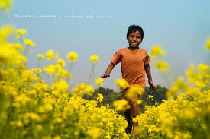
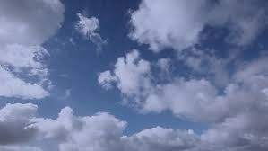
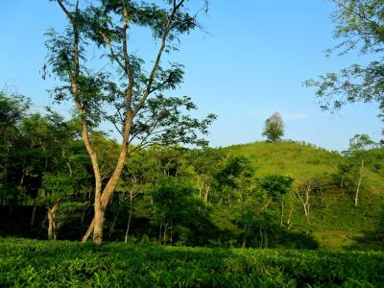
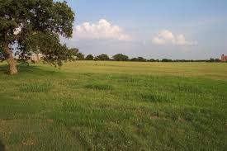
পাঠ বিশ্লেষণ
পল্লি-দুলাল, ভাই গো আমার যাব আমি-তোমার দেশে,
আকাশ যাহার বনের শীষে দিক- যারা মাঠ চরণ ঘেঁসে

Slide 16
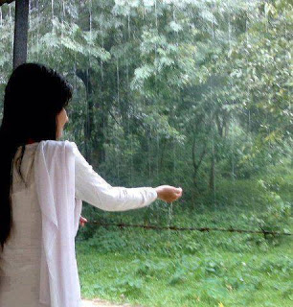
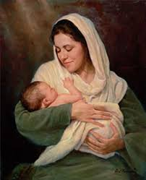
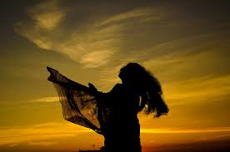
দূর দেশীয়া মেঘ – কনেরা মাথায় লয়ে জলের ঝারি,
দাঁড়ায় যাহার কোলটি ঘেঁসে বিজলী – পেড়ে আঁচল নাড়ি।

Slide 17
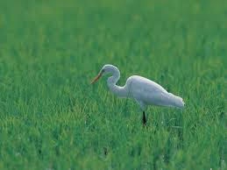
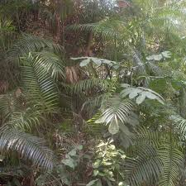
বেতস কেয়ার বনে যেথায় ডাহুক মেয়ে আসর মাতায়,
পল্লি – দুলাল ভাই গো আমার,যাব সেথায়।

Slide 18
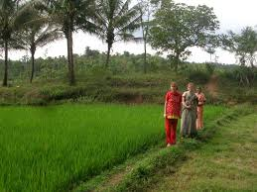
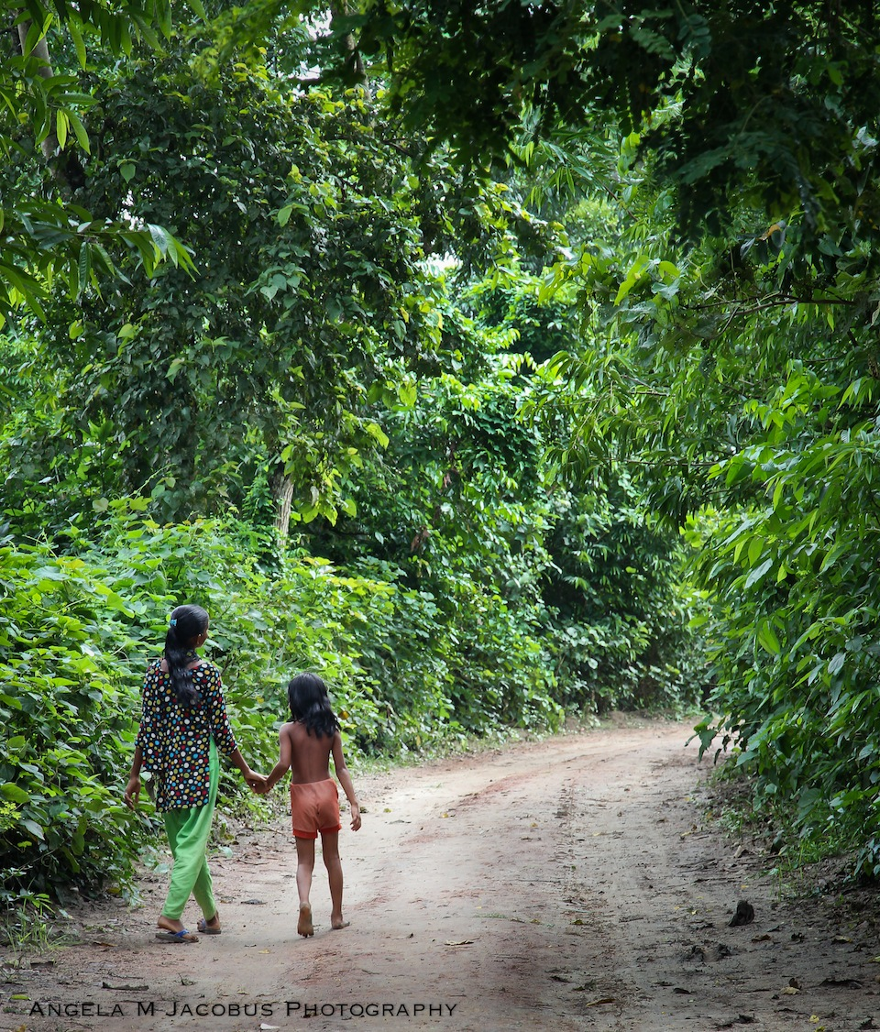
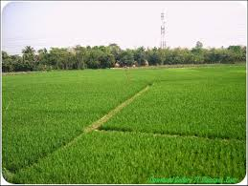
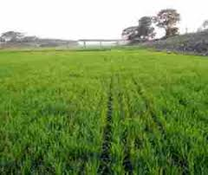
তোমার দেশে যাব আমি, দীঘল বাঁকা পন্থখানি,
ধান কাউনের ক্ষেতের ভেতর সরু সুতোর আচড় টানি,

Slide 19
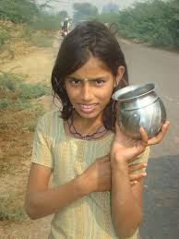
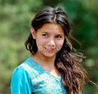
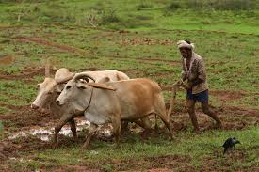
গিয়াছে সে হাবা মেয়ের এলো মাথার সিঁথির মতো
কোথাও সিঁধে কোথাও বাঁকা গরুর গায়ের রেখায় ক্ষত।

Slide 20
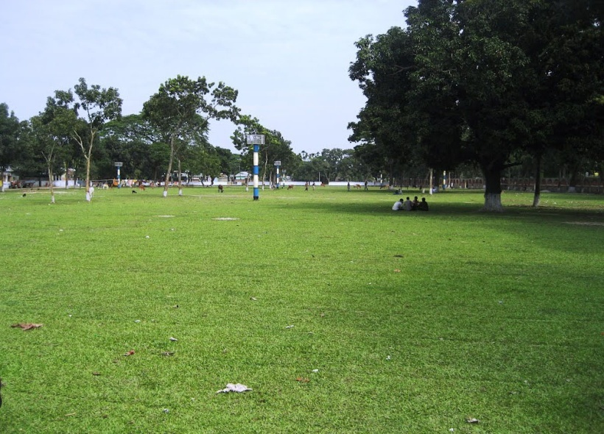
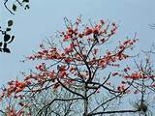
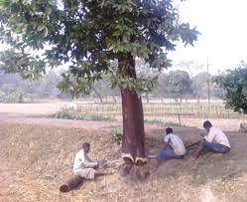
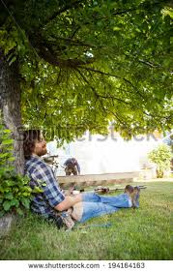
গাজল – তলীর মাঠ পেরিয়ে শিমুলডাঙা বনের বায়ে;
কোথাও গায়ের রোদ মাখিয়া- ঘুম ঘুমায়ে গাছের ছায়ে।

Slide 21
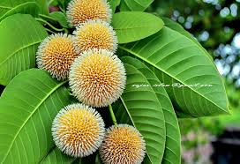
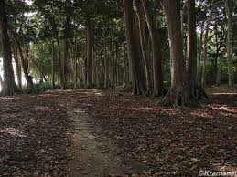
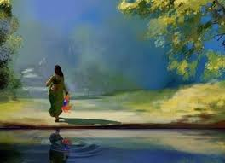
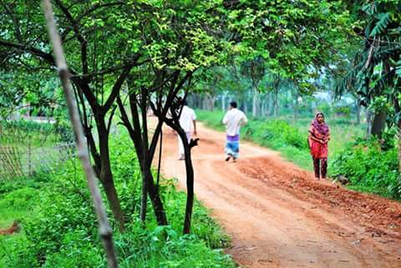
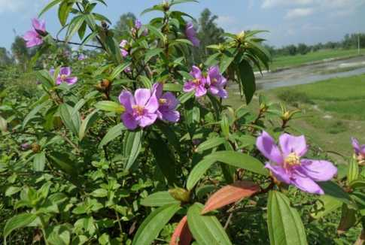
তাহার পরে মুঠি মুঠি ছড়িয়ে দিয়ে কদম – কলি ,
কোথাও মেলে বনের পাতা গ্রাম্য মেয়ে যায় যে চলি।
সে পথ দিয়ে যাব আমি পল্লি – দুলাল তোমার দেশে,
নাম –না জানা ফুলের সুবাস বাতাসেতে আসবে ভেসে।

Slide 22
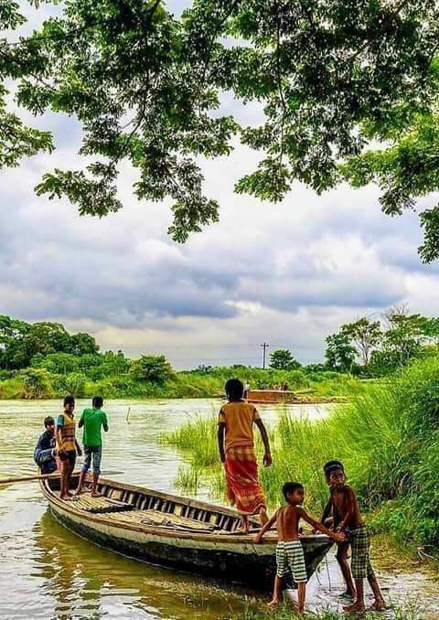
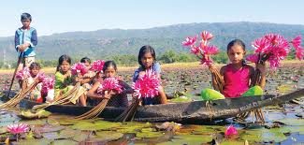
তোমার সাথে যাব আমি, পাড়ার যত দস্যি ছেলে,
তাদের সাথে দল বাঁধিয়া হেথায় সেথায় ফিরব খেলে।
ধল –দীঘিতে সাঁতার কেটে আনব তুলে রক্ত –কমল,
শাপলা লতায় জড়িয়ে চরণ ঢেউ –এর সাথে খাব যে দোল ।
হিজল –ঝরা জলের ছিটায় গায়ের বরণ রঙিন হবে
খেলবে দীঘির ঝিলিমিলি মোদের লীলা কালোৎসবে।

Slide 23
তোমার দেশে যাব আমি পল্লী দুলাল ভাই গো সোনার,
সেথায় পথে ফেলতে চরণ লাগবে পরশ এই মাটি মার ।
ডাকব সেথা পাখির ডাকে ভাব করি শাখীর সনে,
অজান ফুলের রূপ দেখিয়া মানব তারে বিয়ের কনে ।
চলতে পথে ময়না কাঁটায় উত্তরীয় জড়িয়ে যাবে,
অঢেল মাটির হোঁচট লেগে আঁচল হতে ফুল ছড়াবে।

Slide 24
পল্লী-দুলাল, যাব আমি-যাব আমি তোমার দেশে,
তোমার কাঁধে হাত রাখিয়া-ফিরবো মোরা উদাস বেশে।
বনের পাতার ফাঁকে ফাঁকে দেখব মোরা সাঁঝ - বাগানে,
ফুল ফুটেছে হাজার রঙের মেঘ -তুলিকার নিখুঁত টানে।
গাছের শাখা দুলিয়ে আমি পাড়ব সে ফুল মনের আশে,
উত্তরীয় ছড়িয়ে তুমি দাঁড়িয়ে থেকো বনের পাশে ,

Slide 25
যে ঘাটেতে ভরবে কলস গাঁয়ের বিভোল পল্লীবালা,
সেই ঘাটেরি এক ধারেতে আসবো রেখে ফুলের মালা;
দীঘির জলে ঘট বুড়াতে পথে পাওয়া মাল্যখানি,
কুড়িয়ে নিয়ে ভাববে ইহা রেখে গেছে কেহই না জানি।
চেনে - না তার হাতের মালা হয়ত সে - বা পরবে গলে,
আমরা দু জন থাকব বসে ঢেউ দোলা সেই দীঘির কোলে

Slide 26
চার পাশেতে বনের সারি এলিয়ে শাখার কুন্তল-ভার
দীঘির জলে ঢেউ গণিবে ফুল শুঁকিবে পদ্ম-পাতার।
বনের মাঝে ডাকবে ডাহুক, ফিরবে ঘুঘু আপন বাসে,
দিনের পিদীম ঢুলবে ঘুমে রাত জাগা কোন্ ফুলের বাসে।
চার ধারেতে বন জুড়িয়া রাতের আঁধার বাঁধবে বেড়া,
সেই কুহেলীর কালো কারায় দীঘির জলও পড়বে ঘেরা।

Slide 27
দলীয় কাজ -
পল্লি প্রকৃতির প্রাকৃতিক সৌন্দর্য বিশ্লেষণ কর।

Slide 28
জোড়ায় কাজঃ-
কবি পল্লি গ্রামে গিয়ে কি কি করবেন ?
ধান কাউনের ভিতর দিয়ে কি রকম রাস্তার বর্ণনা দিয়েছেন ?

Slide 29
একক কাজঃ-
নাম না জানা ফুলের সুবাস বাতাসে তে ভেসে আসবে কেন?
ধল- দীঘিতে সাঁতার কেটে কবি কি তুলবে বুঝিয়ে লেখ?

Slide 30
মূল্যায়ন-
‘যাব আমি তোমার দেশে’
কোন কাব্য গ্রন্থের অন্তর্গত?
ধানক্ষেত’
কবি জসীম উদ্দীন কোন গ্রামে জন্ম গ্রহন করেন?
ফরিদপুর জেলায় তাম্বুলখানাগ্রামে
কবি কার কাধেহাত রেখে উদাস বেসে ফিরবেন?
পল্লি – দুলালের কাঁধে
বাতাসে কীসের সুবাস ভেসে আসবে?
নাম না অনেক ফুল

Slide 31
বাড়ির কাজ-
‘যাব আমি তোমার দেশে’কবিতায় পল্লি প্রকৃতির যে চিত্র ফুটে ওঠেছে তা নিজের ভাষায় বর্ণনা কর।

Slide 32
ধন্যবাদ সবাইকে

